Slide 1
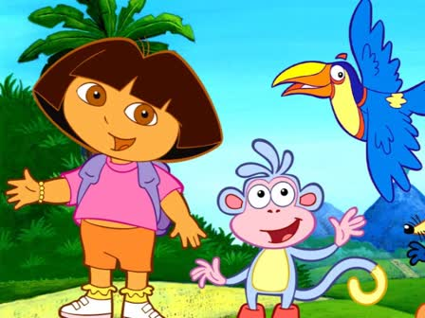
דורה עושה פיפי בשירותים

Slide 2
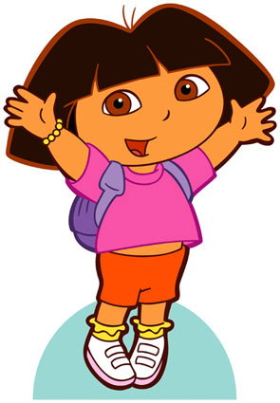
שלום! קוראים לי דורה

Slide 3
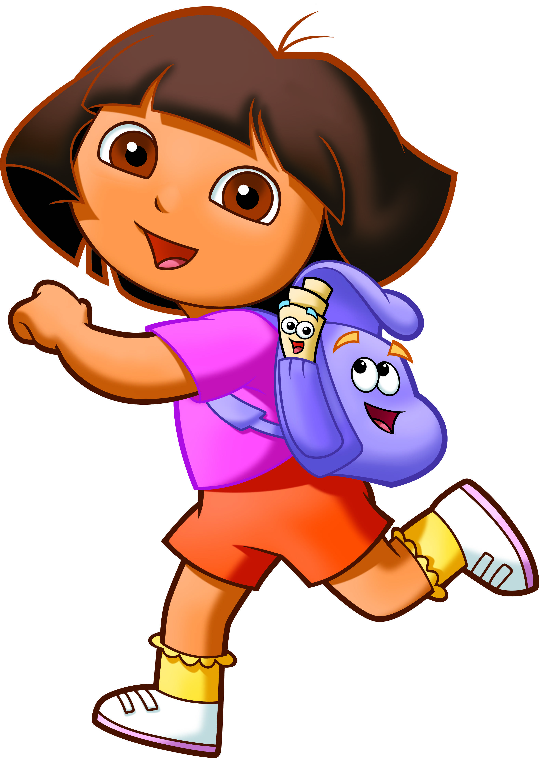
אני כבר ילדה גדולה

Slide 4
וילדים גדולים עושים פיפי בשירותים

Slide 5
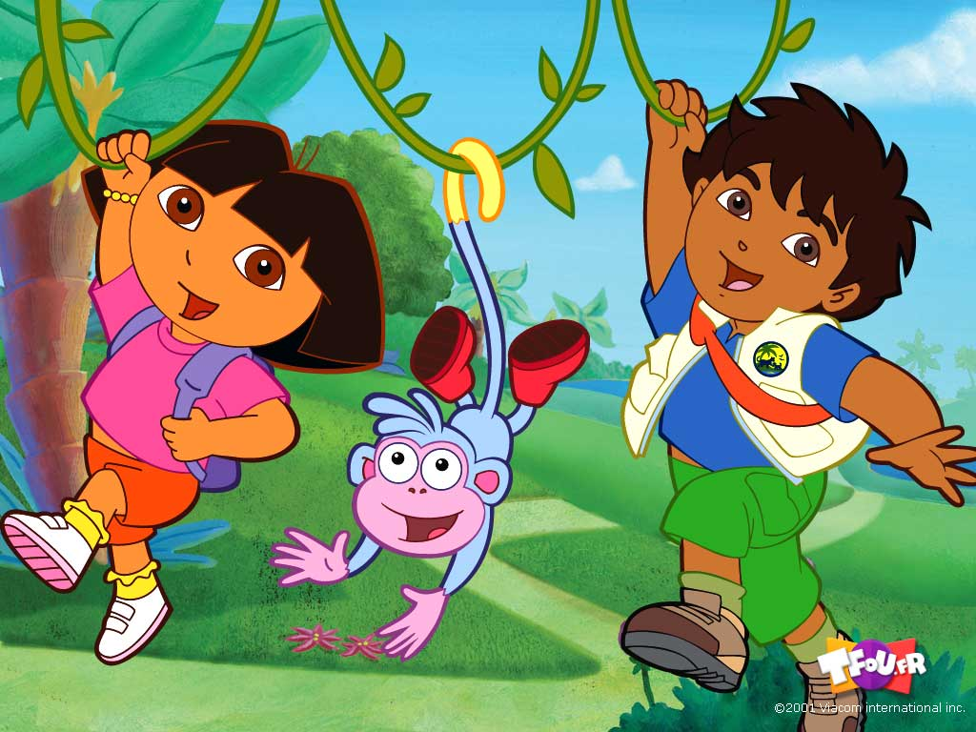
אני עושה פיפי בשירותים בוץ עושה פיפי בשירותים, גם דיאגו עושה פיפי בשירותים!

Slide 6
כשאני מרגישה שיש לי פיפי,אני יכולה ללכת לשירותים.

Slide 7
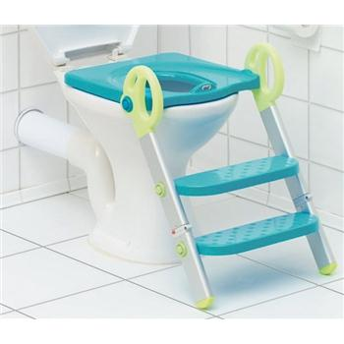
פיפי עושים באסלה

Slide 8
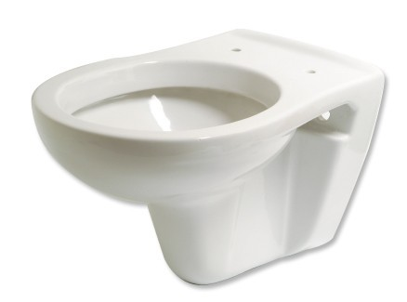
אני יושבת ויושבת ויושבת.. עד שהפיפי יוצא

Slide 9
כשאני עושה פיפי בשירותים, אני מאוד שמחה- כי אז אני מקבלת פרס!!

Slide 10
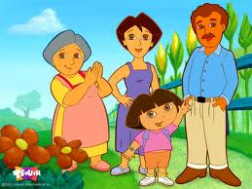
אמא ואבא מאוד מאוד גאים בי כשאני עושה פיפי וקקי בשירותים

